Slide 1
Software para tratamento de dados de FT-ICRMS e aplicações geoquímicas
LENEP – AARE – PROGRAMAÇÃO PRÁTICA
PROF.: ANDRÉ BUENO
ALUNOS: JIMMY BARRETO E LUCAS HESPANHOL

Slide 2
Sumário
Introdução
Especificação
Elaboração
Análise Orientada a Objeto
Projeto
Implementação
Testes
Documentação
Referências

Slide 3
INTRODUÇÃO

Slide 4
INTRODUÇÃO
A espectrometria de massas é uma técnica analítica que atualmente permite desde a análise de um único íon molecular até o perfil da distribuição de íons em amostras complexas como o petróleo. Isto é possível por meio da análise direta com diferentes fontes de ionização e devido ao desenvolvimento de analisadores de massas de alta resolução como a espectrometria de massas por ressonância ciclotrônica de íons e transformada de Fourier (FT-ICR MS).

Slide 5
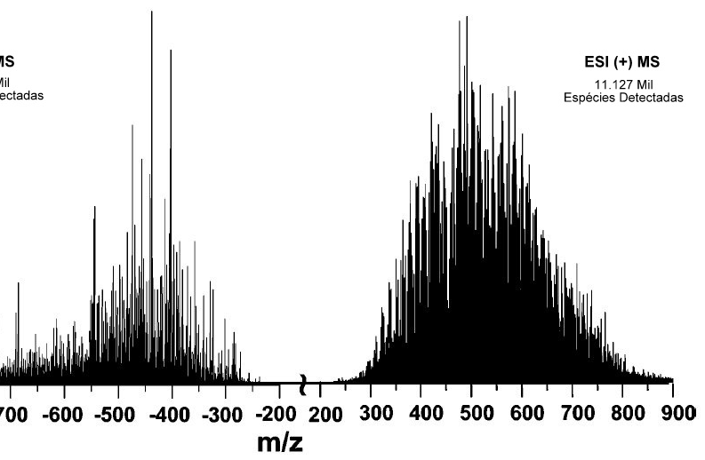
INTRODUÇÃO
Está ciência dedicada à caracterização química do petróleo por técnicas de espectrometria de massas de alta resolução e exatidão é conhecida popularmente como "Petroleômica” e permite medidas qualitativas e quantitativas detalhadas e confiáveis, de maneira direta e rápida ( ~7 minutos).

Slide 6
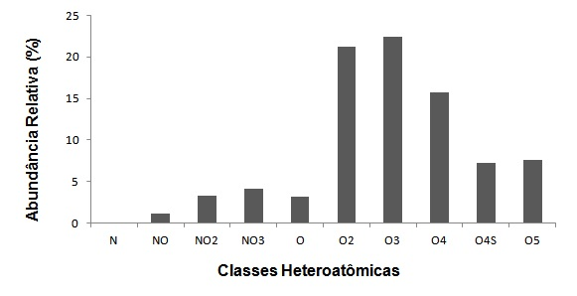
INTRODUÇÃO
Através da análise Petroleômica é possível determinar as fórmulas moleculares de milhares de componentes polares do petróleo e de seus derivados, e assim ordená-los e classificá-los conforme suas principais classes e seus principais heteroátomos (como as classes N, NO, NS, O₂ e OS), e mais detalhadamente de acordo com seus graus de insaturação/ciclização (DBE) e seus números de carbonos.

Slide 7
INTRODUÇÃO
A técnica Petroleômica produz uma imensidão de dados que precisam ser tratados com eficiência e agilidade, não sendo viável tratá-los e interpretá-los um a um, por ferramentas estatísticas tradicionais, é preciso um software para esta finalidade.
Neste sentido o presente projeto de engenharia desenvolve o software nomeado de SLAP-MS (Software Livre para Aplicação Petroleômica - Mass Spectrometry) , um software aplicado a engenharia de petróleo e que utiliza o paradigma da orientação a objetos, com a finalidade de impulsionar a capacidade interpretativa dos dados geoquímicos.

Slide 8
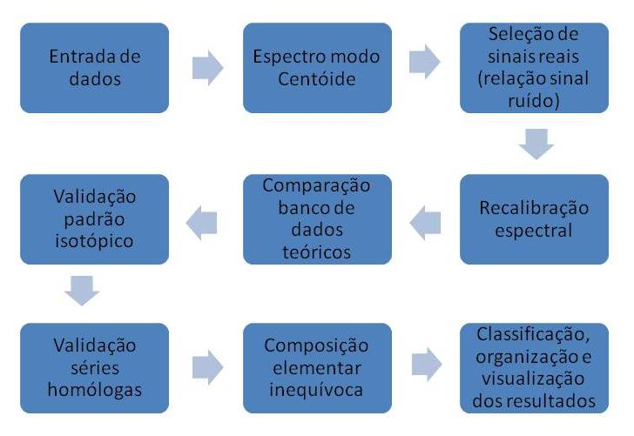
ESCOPO
Assim que o óleo é analisado por FT-ICR MS os dados são processados por um software do equipamento e tem como saída uma lista de correlações m/z e intensidade.
Esta lista de correlações e intensidades precisa passar por um robusto processamento de validação dos dados, que inclui a seleção de sinais reais/ruídos, calibração espectral, comparação em banco de dados teóricos, validação de padrões, entre outros.

Slide 9
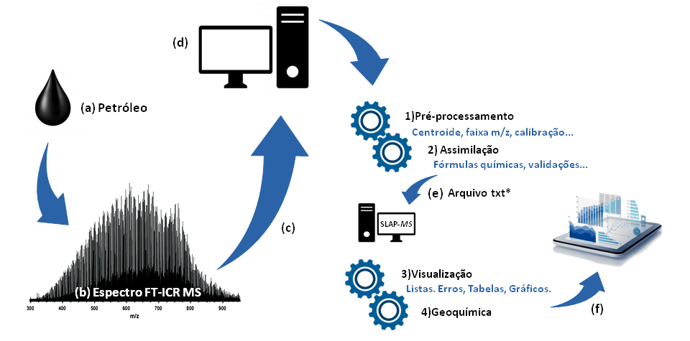
ESCOPO

Slide 10
ESPECIFICAÇÃO

Slide 11
ESPECIFICAÇÃO
O software foi criado com a intenção de otimizar as análises geoquímicas através de dados tratados salvos e organizados em apenas um documento do tipo .txt juntamente com a elaboração dos respectivos parâmetros e gráficos de cada análise.

Slide 12
ESPECIFICAÇÃO
Nome do caso de uso: | Estudo geoquímico
Tratamento de dados geoquímicos. | Escolher um estudo geoquímico para ser realizado
 | 1. Calcular a abundância relativa das Classes Heteroatômicas
 | 2. Estudo Petroleoquimico
 | 2.1. Calcular abundancia relativa do DBE por classe
 | 2.2. Calcular distribuição de números carbono por DBE
 | 3. Estudo Geoquimico
 | 3.1. Calcular a Biodegradação
 | 3.2. Calcular a Paleoambiente
 | 3.3. Calcular a Maturidade
 | 4. Voltar
Cenário Alternativo | Um cenário alternativo envolve uma entrada errada do usuário. Neste caso, ocorrerá um looping esperando que seja inserida a entrada correta.

Slide 13
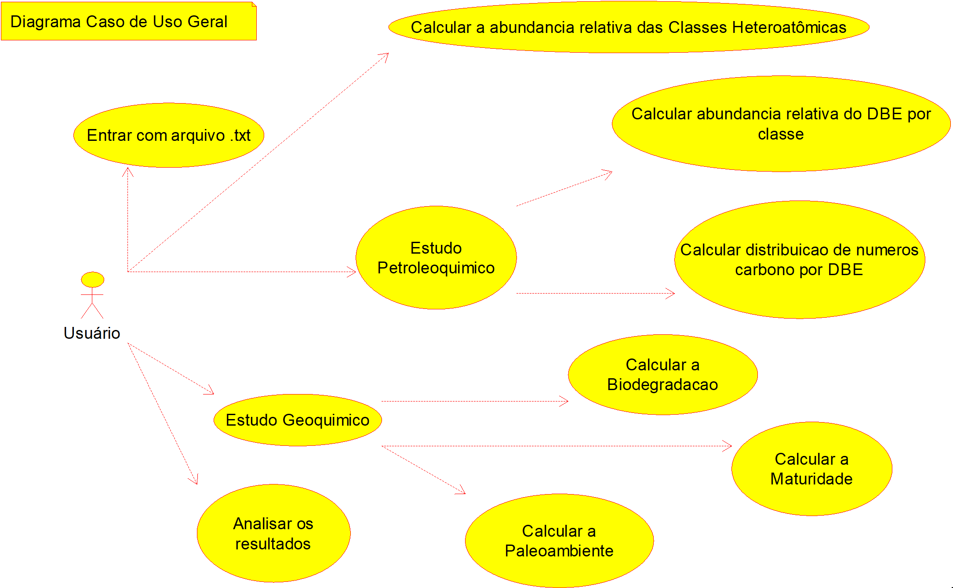
ESPECIFICAÇÃO – Diagrama de Caso de Uso Geral

Slide 14
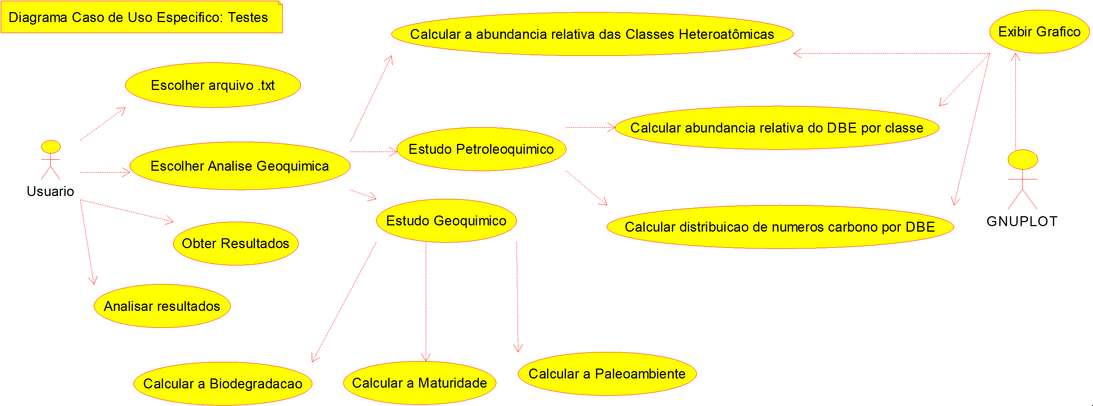
ESPECIFICAÇÃO - Diagrama de caso de uso específico do programa

Slide 15
ELABORAÇÃO

Slide 16
ELABORAÇÃO
Os aspectos teóricos e práticos da geoquímica do petróleo são importantes para solucionar diversos problemas encontrados nas companhias de petróleo, sendo a caracterização química fundamental para diversas áreas como a exploração, o processo de refino, a qualidade do produto final, bem como o controle ambiental.
Dessa maneira, a petroleômica tem sido usada na geoquímica do petróleo em uma ampla variedade de investigações, como a identificação dos níveis de maturidade, biodegradação, acidez total (TAN), corrosividade, densidade, inferir o ambiente deposicional , entre outros.

Slide 17
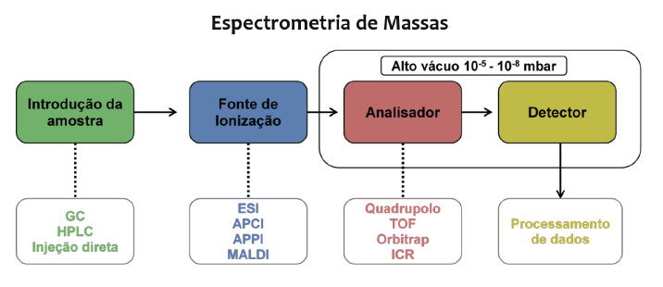
ELABORAÇÃO

Slide 18
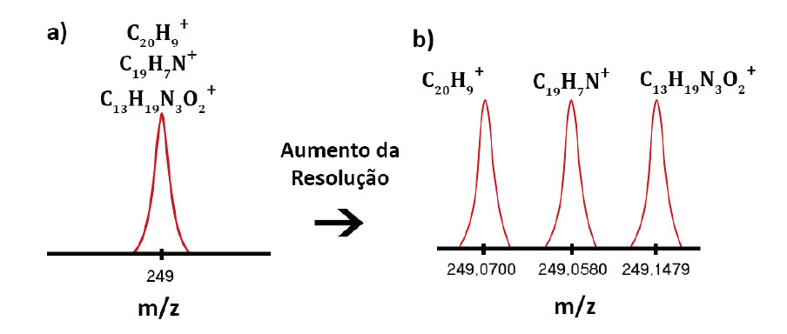
ELABORAÇÃO

Slide 19

Tratamento e interpretação
O alto poder de resolução da técnica de espectrometria de massas apresentada anteriormente permite assinalar um único composto a cada pico no espectro de massas obtido. As espécies ácidas são então caracterizadas por sua classe (conteúdo heteroatômico, ), tipo ou DBE (Double Bond Equivalent), número de anéis mais número de duplas ligações, e número de carbono

Slide 20
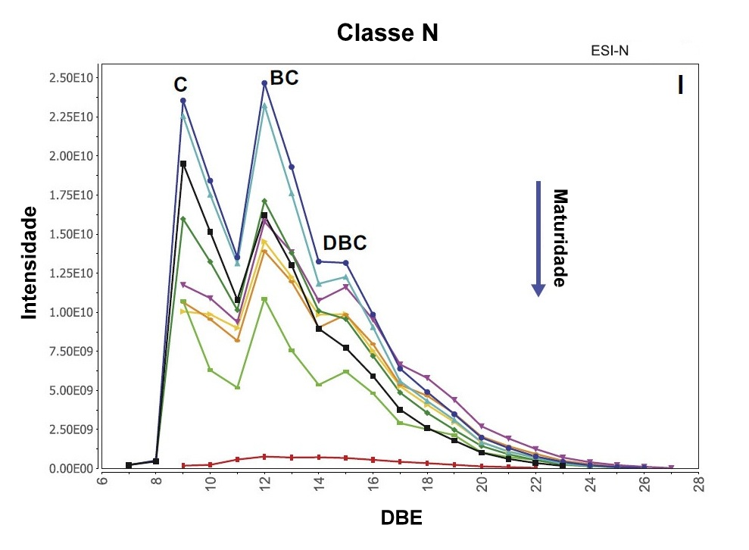
Tratamento e interpretação

Slide 21
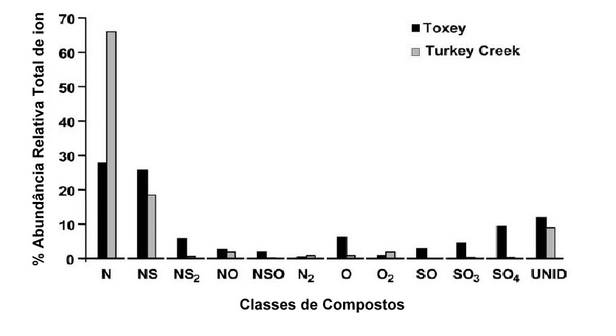
Tratamento e interpretação

Slide 22
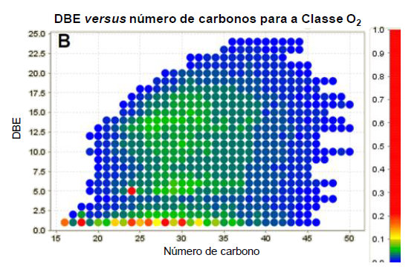
Tratamento e interpretação

Slide 23
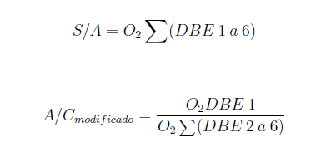

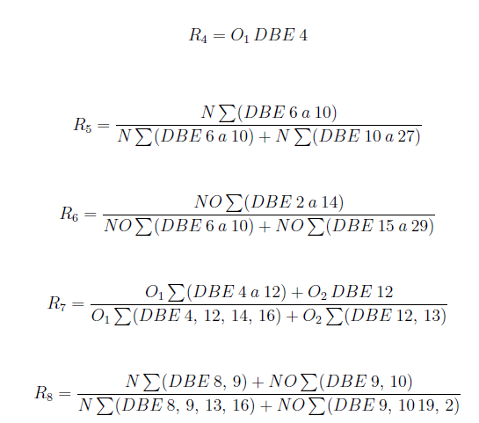
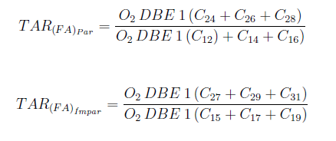
Tratamento e interpretação

Slide 24
ANÁLISE ORIENTADA A OBJETO

Slide 25
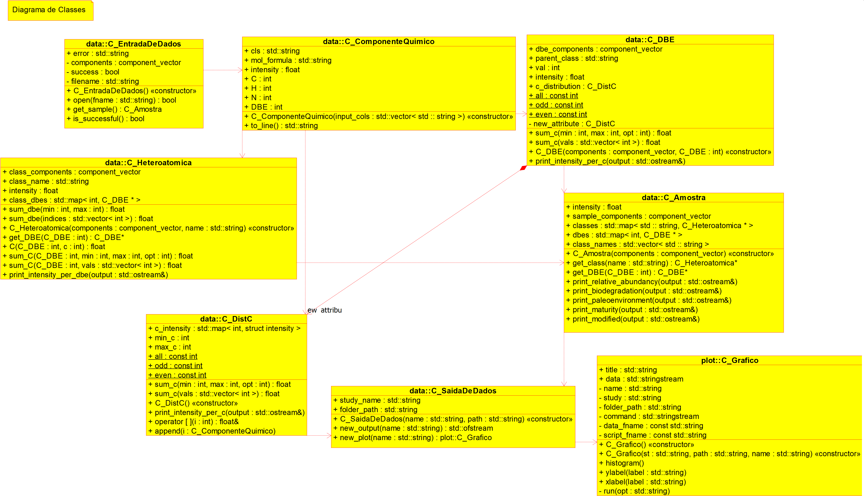
Diagrama de Classes

Slide 26
PROJETO

Slide 27
PROJETO
Recursos: O programa utiliza o HD, o processador, o teclado do computador e o software livre Gnuplot para gerar gráficos.
Plataformas: O programa é multiplataforma, funcionando tanto no Windows quanto no GNU/ Linux. Foram utilizadas bibliotecas padrão como iostream, cmath, vector, string, entre outras.
Controle: Caso o usuário entre com algum dado errado será enviada uma mensagem de erro.
Ambiente de desenvolvimento integrado: O programa foi compilado no GNU/Linux, utilizando o compilador g++, software livre de simples utilização.

Slide 28
IMPLEMENTAÇÃO

Slide 29
TESTES

Slide 30
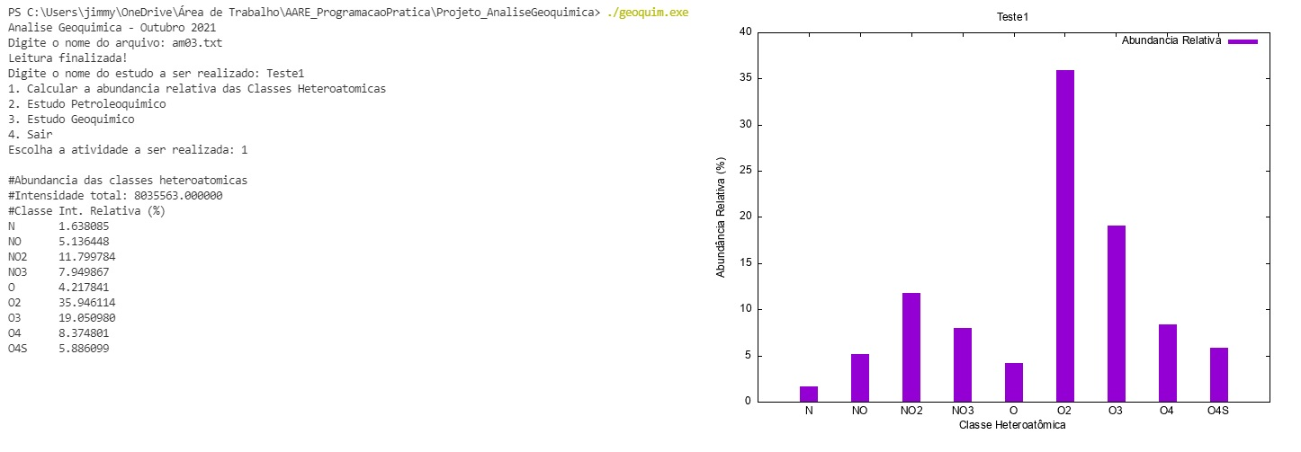
Cálculo da Abundância Relativa das Classes Heteroatômicas

Slide 31
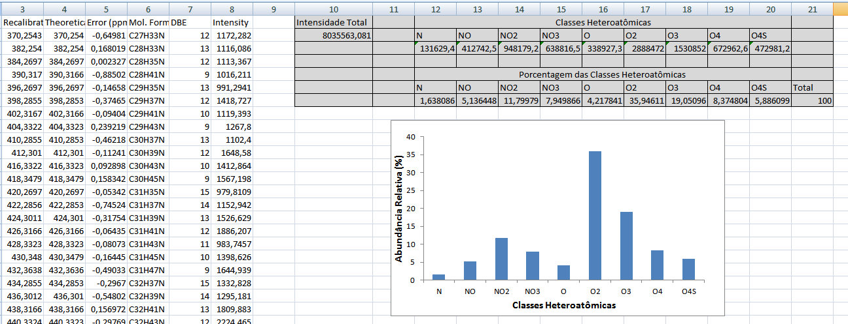

Slide 32
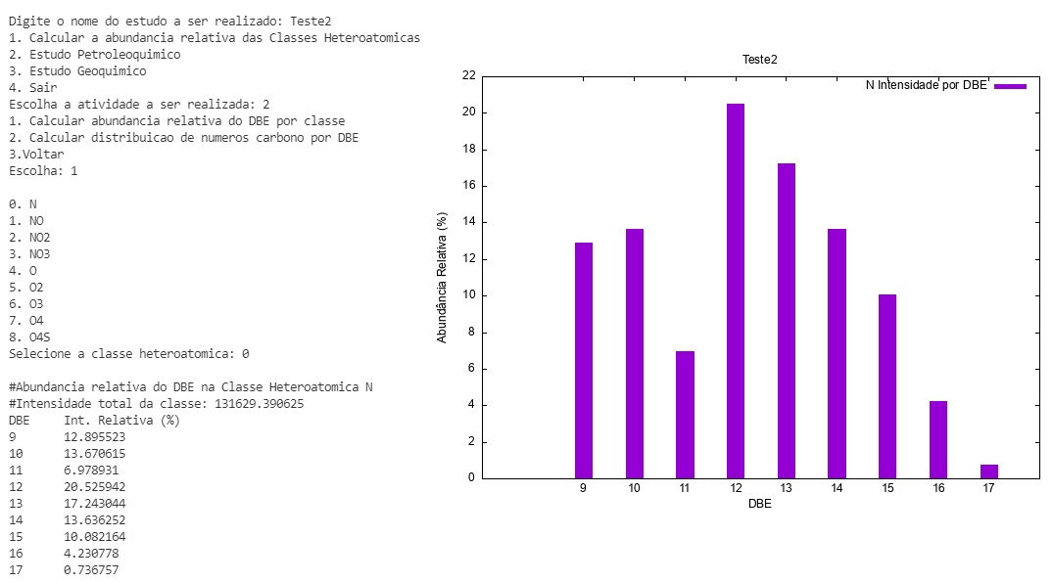
Estudo Petroleômico

Slide 33
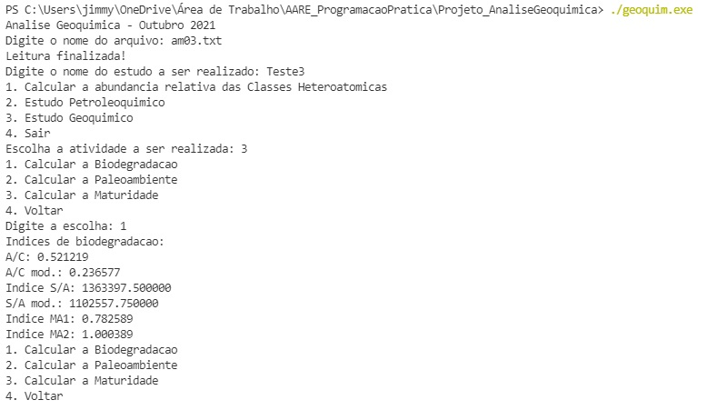
Estudo Geoquímico - Biodegradação

Slide 34
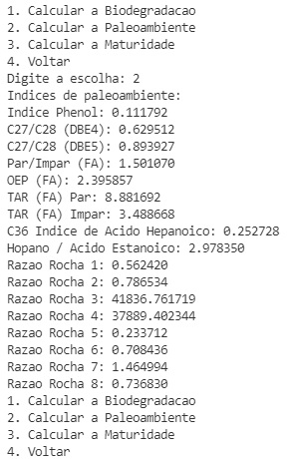
Estudo Geoquímico - Paleoambiente

Slide 35
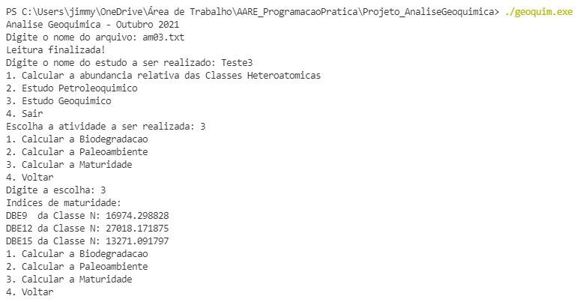
Estudo Geoquímico - Maturidade

Slide 36
DOCUMENTAÇÃO
Apresenta-se nesta seção a documentação para o desenvolvedor, isto é, informações para usuários que queiram modicar, aperfeiçoar ou ampliar este programa.
A seguir algumas imagens com as telas das saídas geradas pelo programa doxygen.

Slide 37
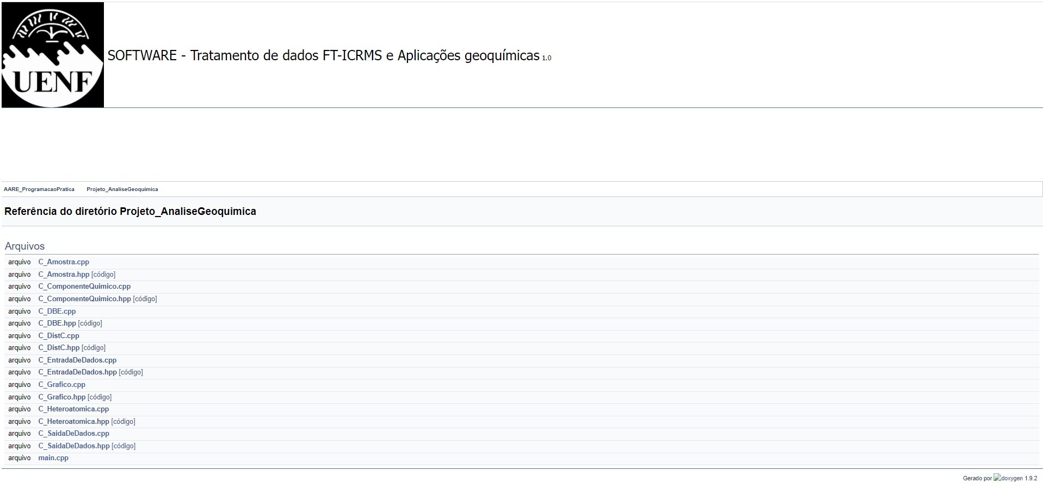
DOCUMENTAÇÃO

Slide 38
REFERÊNCIAS

Slide 39
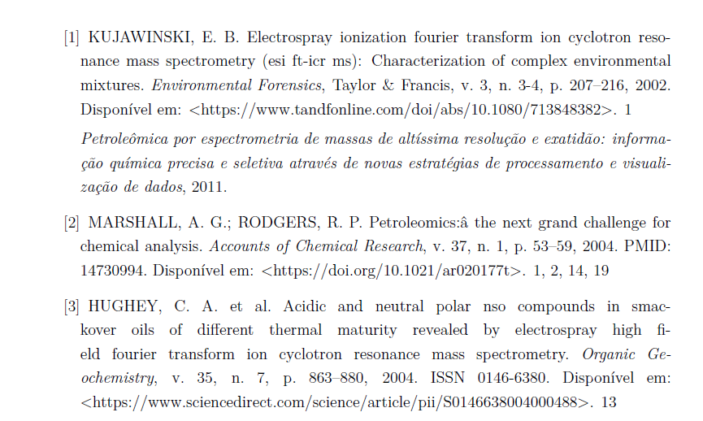

Slide 40
OBRIGADO.

